Slide 1
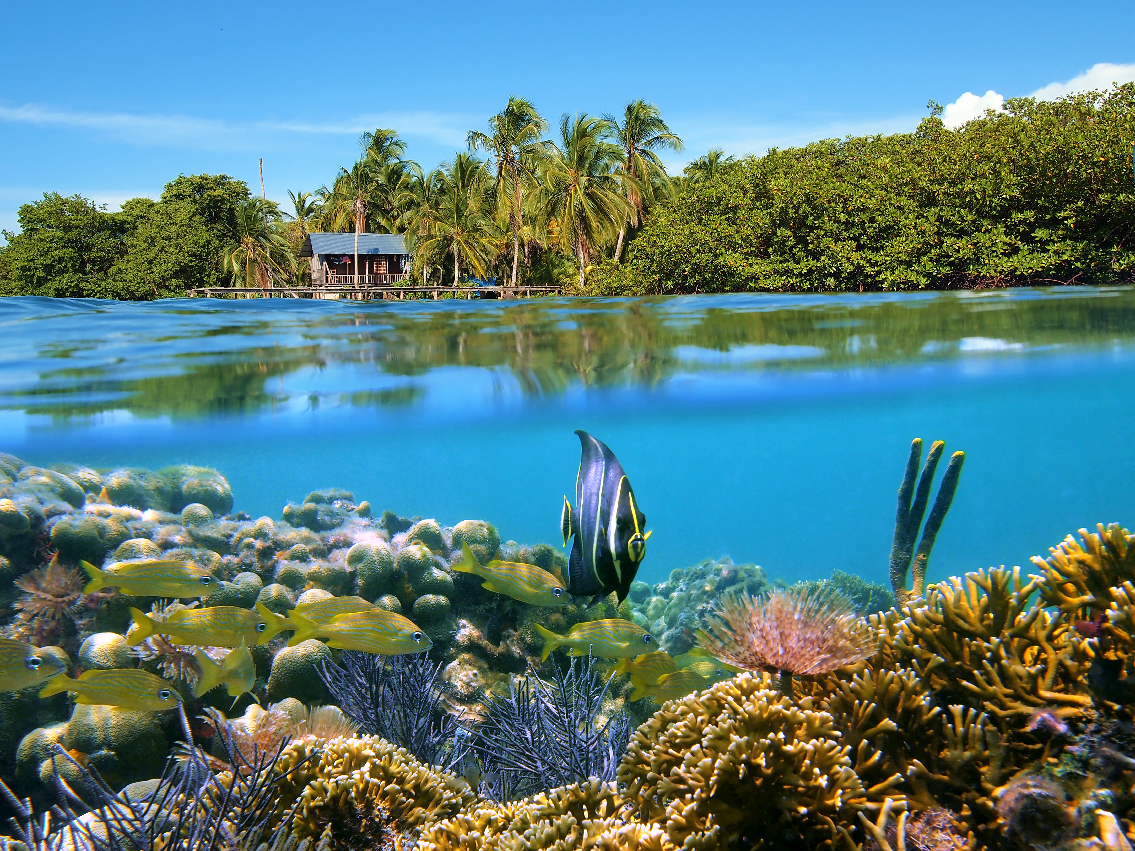
Rapport pour la 2nd phase
Propositions relatives à un mécanisme de coordination permanent et à un plan de financement durable pour la gouvernance des océans dans la région des Caraïbes
2ème rapport

Slide 2
Rapport pour la 2nd phase
Contexte

Slide 3
MANDAT
PROGRAMME D’ACTIONS STRATÉGIQUES (PAS) du CLME+
Stratégie 3 du PAS
3. "Mettre en place et opérationnaliser un mécanisme de coordination des politiques régionales pour la gouvernance du milieu marin, en mettant d'abord l'accent sur les ressources marines vivantes partagées".
Actions
3.2. "Évaluer toutes les options et proposer un mécanisme permanent de coordination des politiques doté d'un mandat clair, financièrement viable, géographiquement inclusif et politiquement acceptable, qui tienne compte du principe de subsidiarité (ceci peut inclure l'identification de réformes appropriées).
3.3. "Adopter et opérationnaliser le mécanisme permanent de coordination de la politique régionale pour une gouvernance partagée des ressources marines vivantes (RMBS).
Notes:
En particulier, cette consultation soutient l'action 3.2 du PAS CLME+ qui s'y rapporte, à savoir "Évaluer toutes les options et proposer un mécanisme de coordination politique permanent doté d'un mandat clair, financièrement viable, géographiquement inclusif et politiquement acceptable et tenant compte du principe de subsidiarité (ce qui peut comprendre l'identification des réformes appropriées)". L'hypothèse sous-jacente est que sans l'établissement d'un mécanisme permanent de coordination régionale, la région CLME+ s'orientera vers un scénario de "statu quo" dans lequel le PAS et les principaux objectifs de développement durable (ODD) ne pourront pas être réalisés.

Slide 4
OBJECTIFS
Élaborer des options de selection à adopter par les pays du CLME+ pour:
Un Mécanisme Permanent de Coordination des Politiques (MPCP), y compris les spécifications du mandat du mécanisme et de ses mandants, ainsi qu’un Plan de financement durable (SFP) associé
Un Plan de financement durable (SFP) pour soutenir et optimiser les opérations des différentes organisations et arrangements (inter)organisationnels qui composent le cadre de gouvernance régionale (CGR) du CLME+, y compris le PPCM.

Slide 5
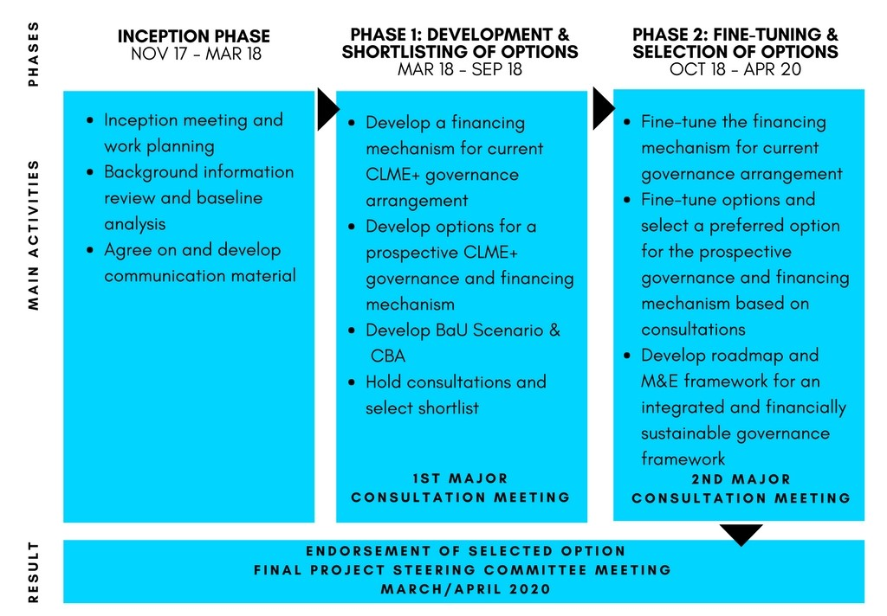
Notes:
Cette consultation est mise en œuvre en trois phases (phase de démarrage ; phase 1 ; phase 2), le présent rapport étant le principal résultat attendu de la phase 2, qui servira de base aux délibérations entre les pays et les OIG et à la sélection des solutions privilégiées pour le mécanisme de coordination.

Slide 6
PERSPECTIVES D'UNE ÉCONOMIE DURABLE BASÉE SUR L'OCÉAN
L‘ Agenda 2030 est un tournant important dans la région.
SDGs 14 (vie sous l‘eau) et 17 (partenariats) sont particulièrement pertinents
Un énorme potentiel économique pour une économie durable basée sur l'océan (d'ici 2030, 8,6 millions d'emplois et une création de valeur de 640 milliards de dollars US)
Mais: dans un scénario d'épuisement des ressources naturelles présentant un risque important pour le développement économique durable.
La gouvernance intégrée des océans en tant que catalyseur d'un développement durable fondé sur les océans
Mécanisme de coordination non seulement en tant qu'investissement de sauvegarde pour éviter les pertes économiques, mais aussi en tant qu'investissement pour améliorer le rendement économique généré par l'économie océanique.
Notes:
L'adoption de l’Agenda 2030 marque une étape importante pour le développement durable dans la région Grande Caraïbe. Dans une région où le bien-être socio-économique, l'activité économique, la réduction des risques de catastrophe, la résilience aux impacts du changement climatique et l'identité culturelle sont liés à un degré élevé d'écosystèmes côtiers et marins, et où l'océan joue un rôle considérable comme source de revenu et de subsistance, les ODD fournissent un cadre général pour les principaux aspects liés au développement durable comme la résilience face aux changements climatiques, la réduction des risques de catastrophe et une économie bleue durable.
Même s’il n’existe aucune estimation de la valeur économique de l'océan pour la région CLME +, les données d'un rapport de la Banque mondiale analysant l'économie de l'océan des Caraïbes fournit une première approximation globale du potentiel et de la pertinence. Cependant, bien que considérée comme la prochaine frontière pour la croissance et la définition de l'économie de nombreux États et territoires de la région, la taille de l'économie de l'océan n'est actuellement pas bien mesurée. La taille de l'économie de l'océan des Caraïbes est de l'ordre d'au moins 18 pour cent du PIB de la région et représente entre 14 et 27 pour cent de l'économie globale de l'océan (bien que les Caraïbes représentent moins d’un pour cent des océans du monde en taille). Alors que les projections sont rares, toutes les indications disponibles suggèrent que cette économie est susceptible de continuer de croître plus rapidement que l'ensemble des taux de croissance économique dans les décennies à venir, suivant une tendance mondiale prévues par l'OCDE pour 2030 (Banque mondiale, 2016). Les prévisions indiquent qu'entre 2010 et 2030, l'économie de l'océan pourrait plus que doubler sa contribution à la valeur ajoutée globale, atteignant plus de 3 000 milliards de dollars (OCDE, 2016). Cependant, ce potentiel de croissance économique est intimement lié à l'état de l'écosystème marin et côtier de la région Grande Caraïbe, ce dernier fournissant des revenus économiques, ou étant affecté par l'activité économique. L'économie de l'océan des Caraïbes comprend les états et territoires suivants : Anguilla, Antigua-et-Barbuda, Aruba, Les Bahamas, Barbade, Belize, Bonaire, Îles Vierges britanniques, Îles Caïmans, Colombie, Costa Rica, Cuba, Curaçao, Dominique, République dominicaine, Grenade, Guadeloupe, Guatemala, Haïti, Honduras, Jamaïque, Martinique, Mexique, Montserrat, Nicaragua, Panama, Puerto Rico, Saint Barthélemy, Saint Eustache, Saint Kitts et Nevis, Sainte Lucie, Saint Maarten, Saint Martin, Saint Vincent et les Grenadines, Trinité-et-Tobago, Îles Vierges des États-Unis et République bolivarienne du Venezuela.
Par souci de clarté, les calculs ci-après ont été basés sur une contribution de 20 %. Se reporter également à la section 4.1.3 pour plus d’informations.
La composition de cette économie est dominée par l'estimation de la valeur du volume des marchandises expédiées par la mer des Caraïbes, avec le tourisme et le pétrole et le gaz dans les territoires et États insulaires de la région (Banque mondiale, 2016).
L'économie océanique des Caraïbes comprend les États et territoires suivants : Anguilla, Antigua-et-Barbuda, Aruba, Bahamas, Barbade, Belize, Belize, Bonaire, îles Vierges britanniques, îles Caïmanes, Colombie, Costa Rica, Cuba, Curaçao, Dominique, Grenade, Guadeloupe, Guatemala, Haïti, Honduras, Jamaïque, Martinique, Mexique, Montserrat, Nicaragua, Panama, Puerto Rico, République dominicaine, Saint-Siège Barthelemy, Saint-Eustache, Saint-Kitts-et-Nevis, Sainte-Lucie, Saint-Martin, Saint-Martin, Saint-Vincent-et-les Grenadines, Trinité-et-Tobago, îles Vierges américaines et République bolivarienne du Venezuela.
Par souci de clarté, tout calcul supplémentaire a été effectué sur la base d'une contribution de 20%. Consulter la section 4.1.3 pour plus d’informations à cet égard.
La composition de cette économie est dominée par la valeur estimée du volume des cargaisons expédiées par la mer des Caraïbes, ainsi que par le tourisme et le pétrole et le gaz dans les États et territoires insulaires de la région (Banque mondiale, 2016).
Qui met l'accent sur une forte croissance économique et une faible détérioration de l'environnement grâce à la mise au point de technologies économes en ressources et respectueuses du climat, associées à un cadre gouvernemental favorable qui fournit les incitations appropriées pour permettre à l'économie des océans de prospérer tout en respectant les normes environnementales.
Tout porte à croire que le capital naturel de la région des Caraïbes au sens large est en voie d'épuisement, en grande partie à cause des facteurs anthropiques de la surpêche, du développement côtier non durable et incontrôlé, de la pollution, de l'introduction d'espèces envahissantes et des impacts du changement climatique (Projet CLME, 2011). Cet appauvrissement représente un risque important pour les avantages économiques générés par l'économie océanique de la région et pour les perspectives de croissance future.
Pour de plus d’informations, veuillez voir la section 2.

Slide 7
LACUNES IDENTIFIÉS DANS LE PAS CLME+
Faiblesse de la gouvernance
Ressources humaines et financières limitées
Insuffisance des données (accès inadéquat) et de l'information (connaissances insuffisantes)
Sensibilisation et participation inadéquates du public
Prise en compte inadéquate de la valeur des biens et services écosystémiques
Notes:
Faiblesse de la gouvernance
La ligne de base de la gouvernance évaluée dans le Rapport initial du Conseil a souligné la fragmentation géopolitique dans la région, ainsi que l'absence d’intégration intersectorielle (« approche verticale »). Malgré l’existence de plusieurs réussites d’organisations régionales et sous-régionales, il n'y a pas d'entité unique répondant à toutes les questions thématiques sur l'ensemble des Caraïbes.
Un Mécanisme de coordination devrait améliorer la coordination intersectorielle des régions entre les pays, les organisations intergouvernementales et autres intervenants de la région, notamment. Pour la coordination intersectorielle au niveau national, et pour la participation effective des pays dans le processus de coordination intersectoriel des régions, le fonctionnement des Commissions Nationales Intersectorielle (CNI) est la clé.
Manque de ressources humaines et financières
Comme l’a démontré la base de financement du Cadre de gouvernance régionale (CGR), le budget national pour la Gouvernance des océans est limité dans la plupart des pays, ce qui limite la capacité financière des organisations intergouvernementales. En règle générale, les questions environnementales liées à la Gouvernance des océans (nationales et régionales) ne figurent pas parmi les plus grandes priorités nationales en termes de crédits budgétaires. Certains pays ont en outre été fortement touchés par les catastrophes naturelles, avec de graves conséquences sur leur économie et leur capacité à contribution. Ainsi, les fonds de donneurs sont limités et il y a un certain degré de concurrence entre les organisations intergouvernementales, sans aucune stratégie commune pour la mobilisation des ressources en place. Cela peut conduire à un certain nombre de duplicités au niveau des efforts et des projets.
Un Mécanisme de coordination devrait améliorer la coordination pour un financement plus durable de la Gouvernance des océans, qui comprend le financement des organisations intergouvernementales régionales et sous-régionales.
Insuffisance (manque d’accès aux) des données et de l'information (manque de connaissances)
Bon nombre de données scientifiques pertinentes et autres informations sont produites dans la région et à l'extérieur, mais cette information est souvent éparpillée au travers des différentes organisations et difficilement accessible (et non disponible dans toutes les langues de la région).
Un Mécanisme de coordination devrait renforcer la gestion de la connaissance dans la région en s'appuyant sur les programmes et outils existants (du Projet CLME+ et des organisations intergouvernementales, comme « Rapport sur l’état des écosystèmes marins et économies associées - SOMEE - qui est conjointement mis au point dans sa première édition sous le projet CLME+).
Sensibilisation et participation publiques inadéquates
La sensibilisation du public à l'importance d’une gestion durable et à l'utilisation des écosystèmes marins et côtiers et des ressources pour le développement socio-économique, le bien-être et la santé de l'environnement est encore fragile dans de vastes zones de la région, en incluant les décideurs, le secteur privé et le grand public. De plus, il y a toujours une compréhension limitée des normes sociales et des comportements nécessaires pour influencer la gestion et l'utilisation durable des océans. Cette situation a des effets sur le niveau de volonté politique, l'appui et les dépenses des secteurs public et privé dans les programmes et politiques de la Gouvernance des océans dans les pays de la région.
Un Mécanisme de coordination devrait renforcer la communication à l'échelle de la région sur le rôle crucial des écosystèmes marins et côtiers et les ressources pour la région, et la nécessité de protéger leur fonctionnement pour sauvegarder le bien-être et le développement socio-économique, et la performance de nombreux secteurs d'affaires en particulier. Cela inclut également la communication du rôle que jouent les océans en bonne santé pour la réalisation des aspirations de développement nationales et régionales et des objectifs de politique énoncés dans les principaux processus internationaux comme l’Agenda 2030 pour le Développement durable, les Orientations de Samoa, le Cadre de Sendai pour la réduction des risques de catastrophe et les initiatives mondiales et régionales relatives à l'économie bleue/économie durable basée sur les océans.
Évaluation insuffisante de la valeur des biens et services écosystémiques
L’évaluation insuffisante de la valeur des écosystèmes et de leurs marchandises et services a donné lieu à une situation dans laquelle les utilisateurs des ressources (y compris le secteur privé) ne contribuent pas de manière adéquate à la conservation et à la gestion des ressources dont ils dépendent. D'autre part, il existe encore un potentiel inexploité pour l'utilisation des ressources marines et côtières de manière durable avec des retombées économiques importantes (p. ex., l'énergie renouvelable).
Un Mécanisme de coordination devrait permettre de promouvoir des actions coordonnées par les pays et organisations intergouvernementales pour aborder cette question dans le contexte d'une approche d’économie bleue/économie durable basée sur les océans et un plan de financement durable.
Pour de plus d’informations sur les lacunes (ainsi que les lacunes additionelles) , veuillez voir la section 4.1.1 et l’annexe 3

Slide 8
Rapport pour la 2nd phase
État actuel de la gouvernance océanique dans la région

Slide 9
MÉCANISME DE COORDINATION DANS LE CADRE DE LA GOUVERNANCE RÉGIONALE
Le mécanisme de coordination proposé n’a pas été construit à partir de zéro, mais il s'appuie sur le cadre de gouvernance des océans existant dans la région et le renforce.
Il s'appuie sur les accords de coopération en vigueur entre les pays et entre les OIG et en élargit la portée.
Il institutionnalise et prolonge l'approche TDA/SAP introduite par les projets CLME et CLME+.
Notes:
Pour de plus d’informations, veuillez voir la section 3

Slide 10
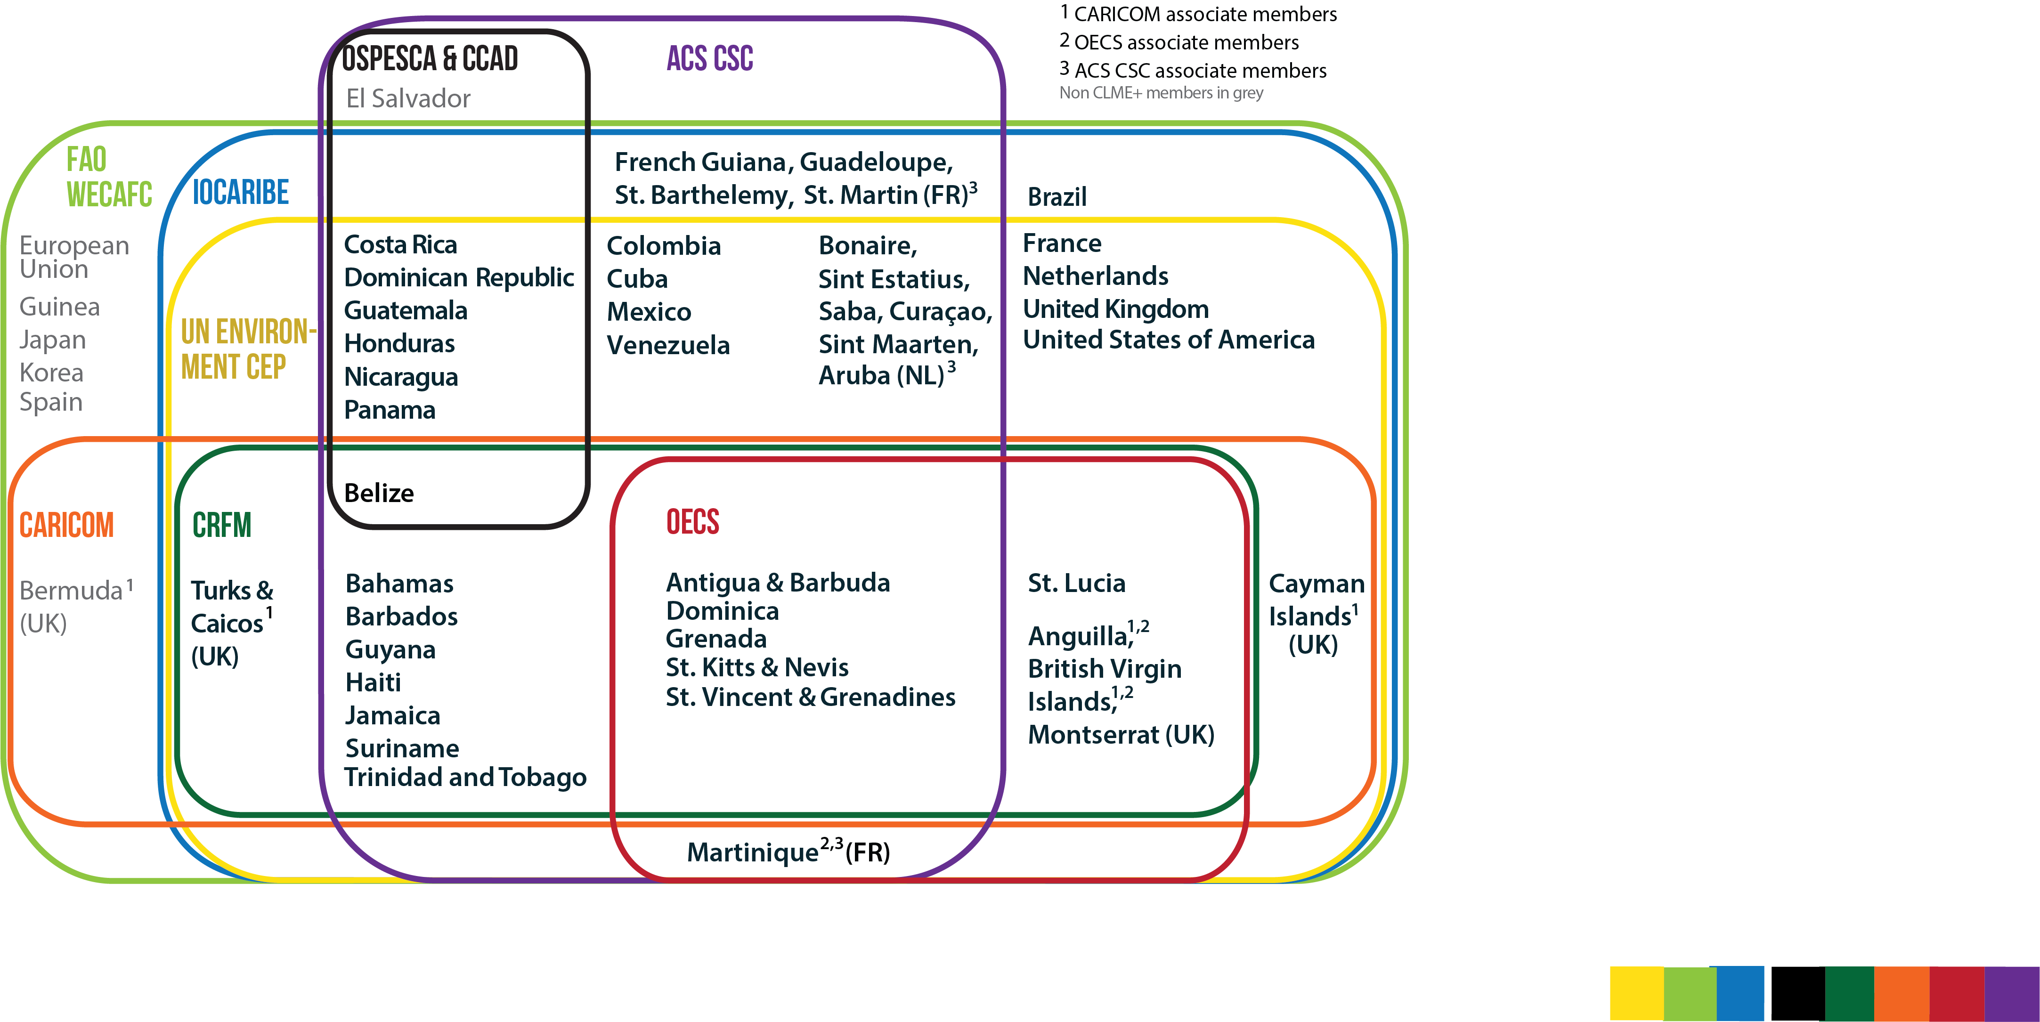
PAYS MEMBRES DES OIG
Notes:
En ce qui concerne l’étendue géographique, les OIG couvrent collectivement toute la région CLME+. La COPACO et IOCARIBE sont les seules OIG dont l'étendue géographique s'étend à l’ensemble de la région CLME+. Les autres OIG couvrent toutes des parties de la région CLME+ à différents degrés. Ensemble, les OIG représentent tous les pays CLME+ avec des adhésions qui se chevauchent, comme indiqué dans Figure 5 (pays CLME+ en gras). Trois des OIG représentées dans le MCI sont des organisations régionales d’agences de l’ONU et comptent donc un grand nombre de membres dans la région : La COPACO et IOCARIBE sont les seules OIG comptant tous les pays CLME+ comme membres, et le PEC ONU Environnement couvre tous les pays, à l’exception du Brésil qui ne fait pas partie de la Convention de Carthagène et qui n’est pas concerné par le cadre juridique actuel de la Convention. En outre, quatre organisations régionales d’intégration politique sont actives dans la région des Caraïbes, avec de vastes missions couvrant plusieurs domaines : La CARICOM (avec le Secrétariat de la CARICOM et le CRFM) et l’OECO comptent principalement des États et des territoires insulaires des Caraïbes dont les membres se recoupent, tandis que le SICA (avec le CCAD et l’OSPESCA) comptent les pays d’Amérique centrale ainsi que la République Dominicaine. La CARICOM et le SICA se réunissent régulièrement au plus haut niveau pour mieux coordonner leurs programmes. De plus, l’Association des États de la Caraïbe (ACS) compte un grand nombre de pays CLME+, à l’exception notable des États-Unis et du Brésil.
Une grande partie de la région CLME+ fait partie de la région des Caraïbes (WCR) telle que définie dans la Convention de Carthagène, qui s’étend de la côte nord-est du Brésil au cap Hatteras et inclut tous les États côtiers qui se trouvent entre les deux. Si la région des Caraïbes ne couvre pas tout le NBSLME dans le sud, elle dépasse de la région CLME+ au nord du GEM du golfe du Mexique. La « Grande Caraïbe » est un concept géopolitique similaire utilisé par l’Association des États de la Caraïbe, qui s'étend aux zones de ses États membres et couvre donc en partie la région CLME+. Une grande partie de la région CLME+ fait partie de la région des Caraïbes, telle que définie dans la Convention de Carthagène, qui s'étend de la côte nord-est du Brésil jusqu'au cap Hatteras et comprend tous les États côtiers situés entre ces deux régions. Bien que la RGA ne couvre pas la totalité de la région du Sud, elle dépasse la région de la CLME+ dans le Nord par la LME du Golfe du Mexique. Un concept géopolitique similaire est celui de la "Grande Caraïbe" utilisée par l'Association des Etats de la Caraïbe, qui s'étend aux zones de ses Etats membres et couvre donc partiellement la région CLME+.
Pour de plus d’informations, veuillez voir la section 3

Slide 11
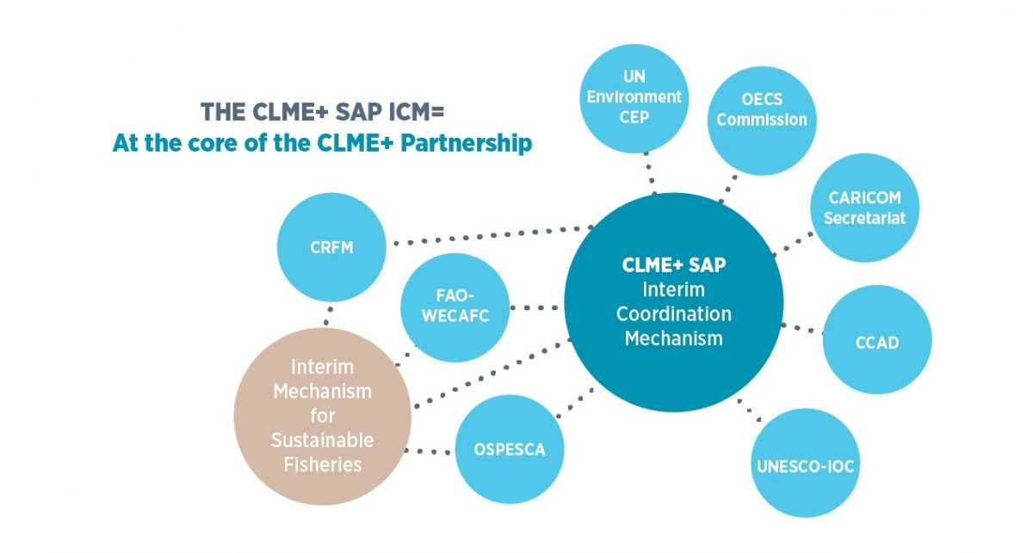
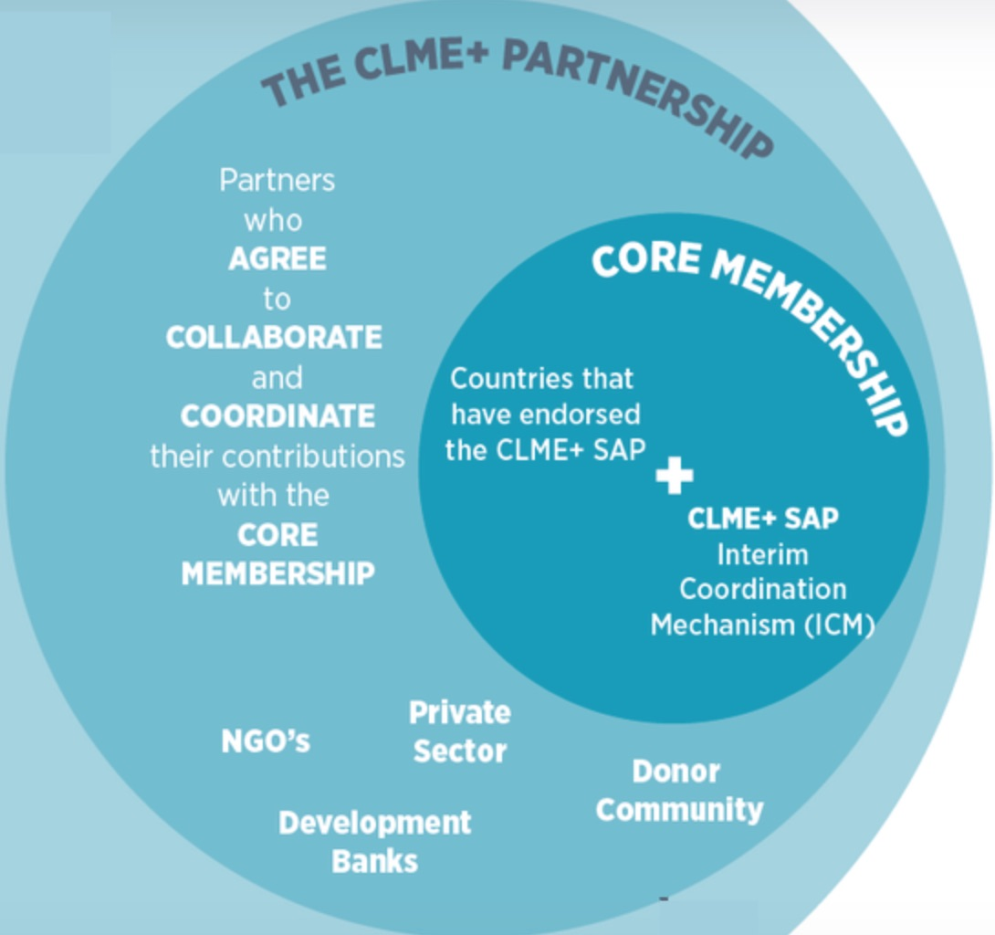
MCI PAS du CLME+ et PARTENARIAT du
CLME+
Notes:
Le partenariat CLME+ est en cours d'élaboration en tant que mécanisme permettant de faire participer l'ensemble des parties prenantes et de les associer à l'élaboration et à la mise en œuvre de la gouvernance intégrée des océans dans la région des Caraïbes. Il s'agit actuellement d'un accord de partenariat à long terme interactif, réactif, dynamique et évolutif, volontaire, non juridiquement contraignant, pour les parties prenantes du milieu marin de la région CLME+.
Pour de plus d’informations, veuillez voir la section 3

Slide 12
Rapport pour la 2nd phase
Gouvernance et financement du Mécanisme de Coordination
Étape 1 : Approuver le mandat et sélectionner les fonctions de base et d'appui du Mécanisme de Coordination

Slide 13
MANDAT PROPOSÉ
Promouvoir et faciliter la collaboration et la coopération régionales en coordonnant les politiques et programmes de conservation, de gestion et d'utilisation durable du milieu marin et des ressources côtières et marines dans la région des Caraïbes (RGA).
Portée géographique : Le mandat se réfère à la région des Caraïbes (RGA), définie comme la combinaison du LME des Caraïbes et du LME du plateau continental du nord du Brésil (appelées CLME+), ainsi que du LME du golfe du Mexique.
Portée thématique : Le mandat couvrira au moins dans un premier temps les trois principaux domaines thématiques identifiés dans le PAS CLME+ - la pollution marine, la biodiversité marine et la pêche, et le domaine transversal du changement climatique. Toutefois, comme l'ont recommandé les pays lors de la première réunion de consultation régionale, il a été proposé que le mandat du Mécanisme permanent de coordination soit plus large sur le plan thématique et englobe des secteurs et des activités économiques liés au milieu et aux ressources marins, tels que le tourisme, le pétrole et le gaz, le transport maritime, les mines, les biotechnologies, la bio prospection et les énergies renouvelables.
Notes:
Pour de plus d’informations, veuillez voir la section 4.1.2

Slide 14
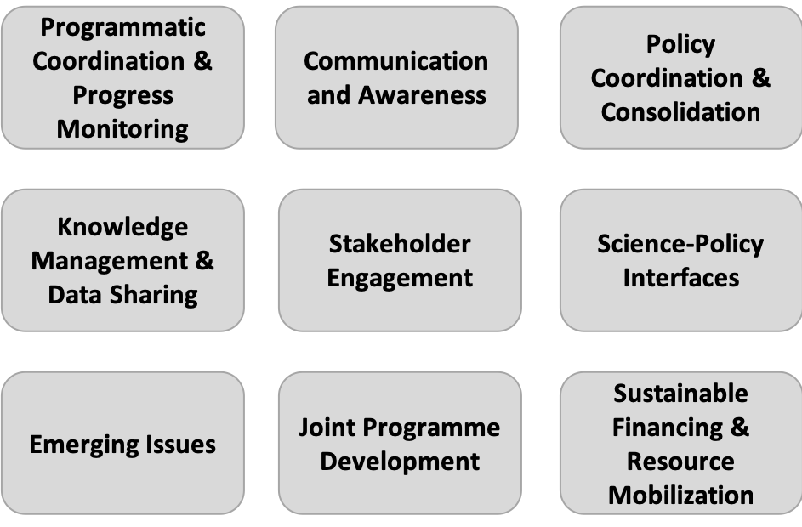
FONCTIONS PROPOSÉS
Les fonctions proposées s’appuient sur les fonctions actuelles du MCI PAS CLME+, sur les recommandations des pays découlant de la première Réunion de consultation, et sur l'analyse des lacunes et les consultations des parties prenantes réalisées dans le cadre de la présente consultation. Ce processus a tenu compte des représentants des pays, des OIGs et d'autres intervenants.
Notes:
Pour de plus d’informations, veuillez voir la section 4.1.2

Slide 15
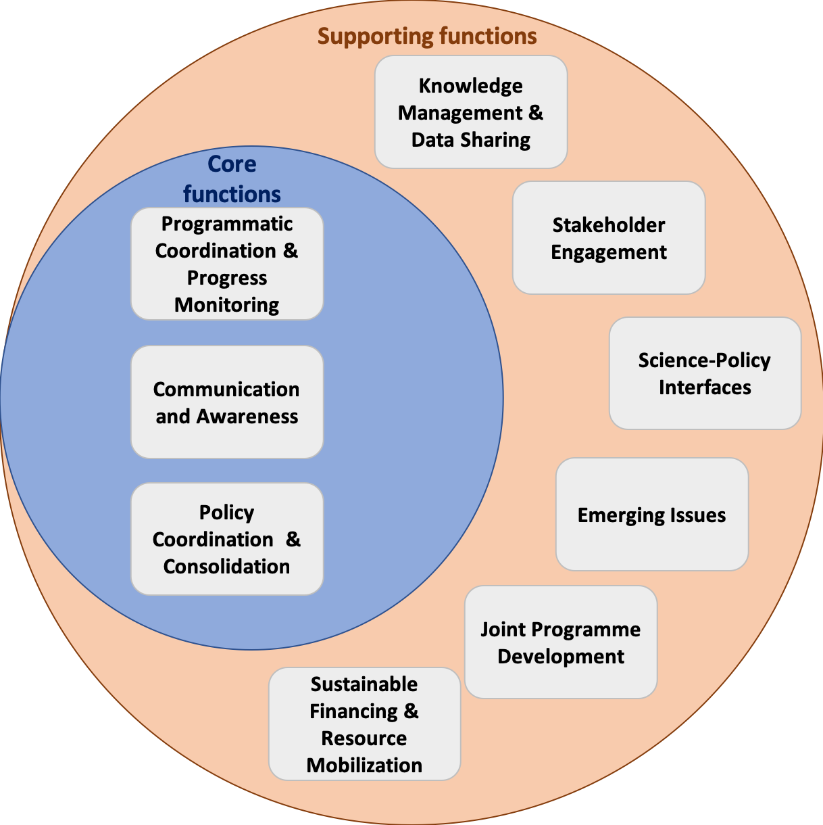
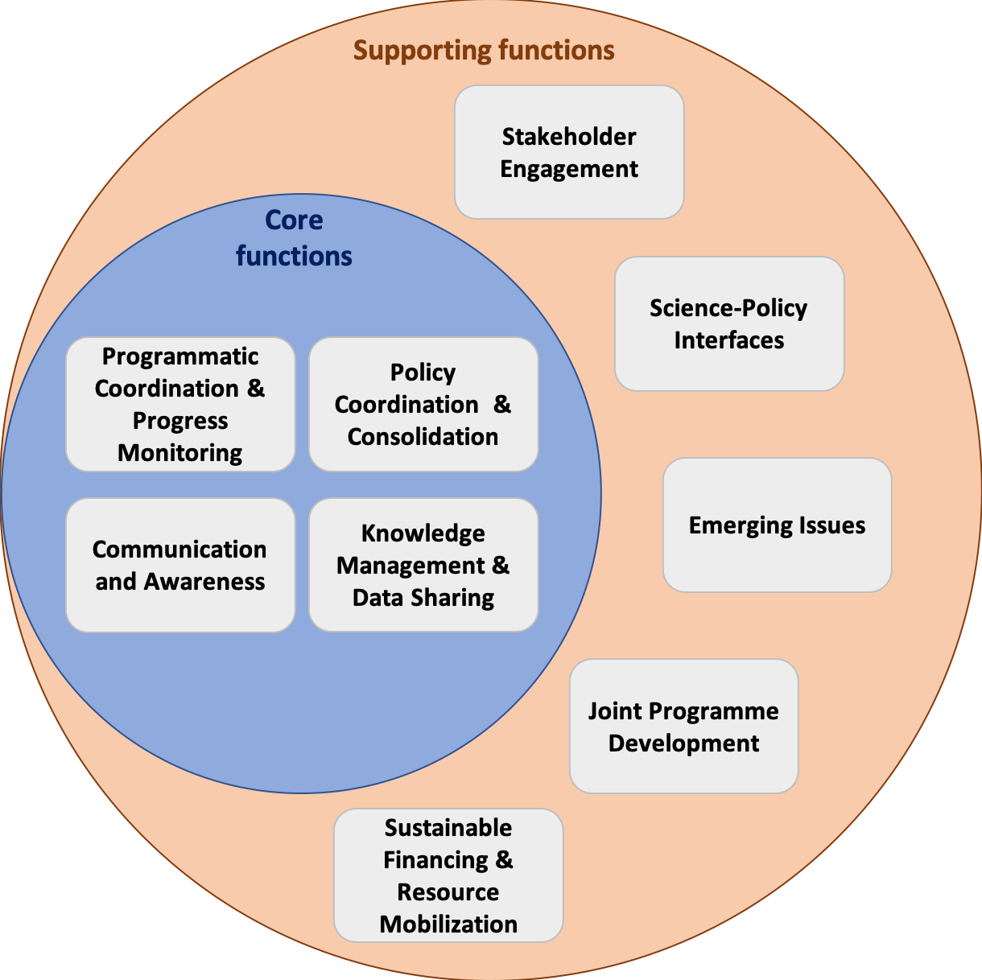
Étape 1 : Approuver le mandat et sélectionner les fonctions de base et d'appui du Mécanisme de coordination.
Notes:
Un ensemble de fonctions essentielles qui constituent le minimum requis pour s'acquitter du mandat du Mécanisme de coordination. Ces fonctions doivent être exercées régulièrement, mises en œuvre de manière permanente et soutenues par les ressources nécessaires.
Un ensemble de fonctions d'appui jugées prioritaires par les pays et les OIG pour que le Mécanisme de coordination puisse les exécuter. Ces fonctions pourraient être mises en œuvre en fonction de la demande spécifique et des ressources disponibles, temporairement et/ou à différents niveaux d'"intensité".
Recommandation : Recommandation de la consultation : inclure (au moins) les fonctions 1, 2 et 3 parmi les fonctions essentielles, car elles sont considérées comme essentielles pour l'exécution du mandat proposé.
Pour de plus d’informations, veuillez voir la section 4.1.2

Slide 16
AVANTAGES ESCOMPTÉS DU MÉCANISME DE COORDINATION
Un impact plus important des politiques, programmes et projets au niveau régional
Meilleur suivi des progrès réalisés en vue d'atteindre les objectifs de l’utilisation plus efficace des ressources en maximisant les synergies et en minimisant les duplicités.
Effet de levier accru pour le financement et renforcement de la position vis-à-vis des partenaires financiers
Un suivi et une évaluation plus efficaces de l'impact des investissements dans la gouvernance des océans.
Un engagement et des contributions accrus et mieux ciblés de la part du secteur privé
Prise de décisions plus éclairées et affectation des ressources en fonction de l'information et des connaissances partagées en temps opportun.
Amélioration de l'environnement pour soutenir les investissements en faveur d'un développement durable basé sur l'océan dans la RGA.
Sensibilisation accrue des principales parties prenantes au rôle essentiel de la gestion et de l'utilisation durables des ressources marines et côtières.
Meilleure compréhension des liens multiples qui existent entre le développement durable des océans, la résilience aux changements climatiques, la réduction des risques de catastrophe et l'économie durable des océans et l'économie bleue.
Notes:
Pour de plus d’informations, veuillez voir la section 4.1.3

Slide 17
BENEFICES ECONOMIQUES DIRECTS
Des bénéfices directs sont attendus de la contribution du Mécanisme de coordination à la bonne gouvernance des océans grâce à la mise en œuvre des différentes fonctions du mécanisme
La coordination permettra d'accroître la mobilisation des ressources et d’exploiter le potentiel de subvention des membres du MCI actuels, individuellement et en tant que groupe, et permettra une utilisation plus efficace des ressources.
Les gains d'efficacité et l’amortissement amélioré pris ensemble sont estimés à des ressources disponibles de 11,6 millions à 25,3 millions de dollars par an.
Notes:
Des bénéfices directs devraient découler directement de la contribution du Mécanisme de coordination à la bonne gouvernance des océans grâce à la mise en œuvre des différentes fonctions du mécanisme ; et des bénéfices indirects devraient découler d'une meilleure efficacité de la gouvernance des océans, en termes de santé des écosystèmes et des ressources côtières et marines, d'effets positifs sur les moyens de subsistance et le bien-être social ainsi que de préservation de la valeur culturelle des biens et services des écosystèmes.
Pour de plus d’informations, veuillez voir la section 4.1.3

Slide 18
INDIRECT ECONOMIC BENEFITS
Bénéfices indirects peuvent être prévus en conséquence de l'amélioration de l’efficacité de la gouvernance des océans, en termes de santé des ressources et écosystèmes côtiers et marins, des effets positifs sur les moyens de subsistance et du bien-être social tout en préservant la valeur culturelle des biens et services des écosystèmes.
Bénéfices en jeu préservés par le Mécanisme de coordination (services sélectionnés*) : 2,9 à 11,8 milliards de dollars
*Services sélectionnés : Fourniture de poisson, loisirs et tourisme, protection du littoral, séquestration du carbone.
Notes:
Pour de plus d’informations, veuillez voir la section 4.1.3, particulièrement la table 8

Slide 19
Rapport pour la 2nd phase
Gouvernance et Financement du Mécanisme de coordination
Étape 2 : Déterminer la structure de gouvernance de la
Mécanisme de coordination, y compris les rôles et les responsabilités des pays et des OIG.

Slide 20
STRUCTURE DE GOUVERNANCE PROPOSÉE
Notes:
Il est proposé que le mécanisme de coordination s'articule autour de quatre éléments principaux :
Le Groupe directeur, au sein duquel les pays sont représentés, a pour mandat de fournir des orientations et des directives générales fondées sur les principes de la souveraineté et de la coopération régionale des pays membres.
Le Groupe exécutif au sein duquel les OIG sont représentées et qui a pour mandat de diriger la gestion et le fonctionnement du Mécanisme de coordination sur les plans technique et stratégique conformément aux orientations et décisions du Groupe directeur.
Groupes de travail constitués par le Groupe exécutif sur la base des "besoins" à des fins spécifiques liées aux différentes fonctions du Mécanisme de coordination, à l'appui de la mise en œuvre des tâches et activités définies.
Un secrétariat qui fournit l'appui technique et administratif pour la mise en œuvre opérationnelle du Mécanisme de coordination et appuie les travaux des trois autres éléments.
Pour plus d‘informations consulter la section 4.2.2

Slide 21
MÉCANISME DE COORDINATION AU SEIN DU CADRE DE GOURVERNANCE RÉGIONALE DES OCÉANS
Notes:
Le mécanisme de coordination proposé devrait renforcer la gouvernance interactive des océans dans la région des Caraïbes. Il fait donc partie intégrante du Cadre régional de gouvernance des océans (RGF) et renforce la coordination et la collaboration entre les organisations intergouvernementales et leurs États membres, ainsi qu'avec d'autres acteurs et initiatives existantes et nouvelles dans la région et au-delà.
Pour plus d‘informations consulter la section 4.2.2

Slide 22
Rapport pour la 2nd phase
Gouvernance et Financement du Mécanisme de coordination
Étape 3 : Déterminer le type d'accord établissant le mécanisme de coordination

Slide 23
ACCORD D’ETABLISSEMENT
L’accord d’établissement pourrait être:
Un accord de partenariat/un réseau informel (basée en un PE)
Un accord plus formel et contraignant
Ou un enchainement des deux
Recommandation de la consultation: remplacer le PE actuel du MCI PAS par un nouveau PE, ou un PE modifié, pour le Mécanisme de coordination, signé par les OIG et approuvé par les pays, et engager le Mécanisme de coordination lui-même à l'élaboration d'un accord plus formel entre les pays.
Notes:
Il est proposé que le Mécanisme de coordination puisse s'appuyer sur le Mécanisme de coordination intérimaire (MCI) PAS CLME+ actuel, qui a été établi par le Protocole d'entente (PE) entre les huit OIG en 2017. Ce PE a été approuvé par les pays membres par le biais de leurs OIG.
Par conséquent, une option viable pour la mise en place du Mécanisme de coordination reste qu’un nouveau Protocole d'entente (PE), ou un ancien PE modifié, sera rédigé pour remplacer le PE du MCI actuel, et qui sera signé par les OIG et approuvé par les pays. Les OIG du MCI sont proposées pour être membres du Groupe exécutif en tant que signataires du nouveau PE. Le PE et l’adhésion au Groupe exécutif pourraient être ouverts à d'autres OIG, sur la base de la décision par le Groupe de direction du Mécanisme de coordination.
Une autre option pour l'établissement du Mécanisme de coordination serait par le biais d'un accord plus officiel et contraignant, qui serait signé (et ratifié) par tous les pays, de manière similaire aux accords déjà existants dans la région.
Ces options ne sont pas mutuellement exclusives, ce qui signifie que le Mécanisme de coordination pourrait être établi sur la base d'un PE signé par les OIG et approuvé par les pays, pour ensuite être consolidé par le biais d'un accord plus formel et contraignant entre les pays.
Le PE actuel pour le MCI a été signé par la FAO au nom de la COPACO. Le processus de réorientation de la COPACO est toujours en cours et la forme de l'organe régional du secteur de la pêche est encore à décider.
Pour plus d‘informations consulter la section 4.2.3

Slide 24
Rapport pour la 2nd phase
Gouvernance et Financement du Mécanisme de coordination
Étape 4 : Déterminer le type de convention d'accueil pour le Secrétariat du Mécanisme de coordination

Slide 25
ACCORD DE SIÈGE POUR LE SECRÉTARIAT
Le Secrétariat du Mécanisme de coordination peut être installé dans n'importe quel pays de la région Grande Caraïbe, en fonction de la décision des pays et d’un accord de siège avec les différents pays sélectionnés.
Une autre option est qu’un Secrétariat d'une OIG existante puisse héberger le Secrétariat du Mécanisme de coordination, sur la base d’un accord de siège avec les OIG respectives (et peut-être avec le pays de l’OIG).
Notes:
Pour plus d‘informations consulter la section 4.2.3

Slide 26
CRITÈRES POTENTIELS POUR LA SELECTIONS D’HOTES
Critères potentiels pour la sélection d'un pays hôte :
Fourniture d'un co-financement/contributions en nature (p. ex., bureaux)
Emplacement et connectivité
Coût de fonctionnement du Secrétariat
Attrait pour le recrutement et le maintien du personnel international
Critères potentiels pour la sélection d'une organisation hôte (en plus de ceux ci-dessus) :
Membership in the Executive Group of the Coordination Mechanism
Adhésion au Groupe exécutif du Mécanisme de coordination
Consensus parmi les OIG membres du MCI PAS CLME+ sur l’OIG hôte sélectionnée
Vaste mandat géographique dans la région Grande Caraïbe et large adhésion des pays CLME+
Mandat thématique général lié à la Gouvernance des océans et développement durable sur la base des océans
Fourniture d'un co-financement/contributions en nature
Haute capacité technique et de gestion et stabilité financière du Secrétariat
Haut niveau de prise de décision
Notes:
Pour plus d‘informations consulter la section 4.2.3

Slide 27
ESTIMATION DES COÛTS PAR FONCTION
Fonctions proposés | Estimation des coûts annuels (dollars)
1 - Coordination des approches programmatiques pour la Gouvernance des océans et du suivi de l'évolution avec principaux instruments, objectifs et engagements de durabilité de l’océan | 470,000-1,119,000
2 - Communication, portée et sensibilisation | 66,000-153,000
3 – Coordination des politiques et renforcement du cadre politique et institutionnel régional pour la Gouvernance des océans | 66,000- 163,000
4 - Gestion des connaissances et partage des données et informations | 72,000-250,000
5 - Engagement des intervenants | 84,000-250,000
6 - Renforcer les interfaces science-politique | 43,000-143,000
7 - Identification de nouveaux domaines de collaboration et questions émergentes | 66,000-163,000
8 - Développement de programmes conjoints | 66,000-163,000
9 - Financement durable et mobilisation des ressources pour la Gouvernance des océans | 221,000-522,000
Notes:
L'estimation des coûts doit également servir de contexte pour l'élaboration d'un Plan de financement durable (Section 5), et comme point de départ pour ensuite concrétiser les coûts du mécanisme, en incluant l'identification des éventuels apports en nature grâce aux modalités d'hébergement et autres options de réduction. En particulier, il est supposé qu'il existe des synergies potentielles et des économies d'échelle qui pourraient être appliquées lors du mandat du mécanisme avec des fonctions plus développées.
Pour plus d‘informations consulter la section 4.3.3

Slide 28
Rapport pour la 2nd phase
Gouvernance et Financement du Mécanisme de coordination
Étape 5 : Convenir d'un plan de financement pour le mécanisme de coordination

Slide 29
APPROCHE
Le plan de financement durable combine une approche stratégique de la coordination et de l'acquisition des subventions par les donateurs (" approche centrée sur le donateur ") et une " approche centrée sur le bénéficiaire " qui vise à financer la gouvernance des océans dans toute la mesure du possible par les bénéficiaires des services des écosystèmes marins et/ou la gouvernance des océans, tant publics que privés.
Notes:
C’est pourquoi « l’approche centrée sur le donateur » est au premier plan du processus d'intégration de la gouvernance régionale des océans. On recommande donc de combiner ces sources dans toutes les phases. La sélection qui sera faite et l’importance qui leur sera donnée dépendent toutefois des choix des pays participants.
Pour plus d‘informations consulter la section 5

Slide 30
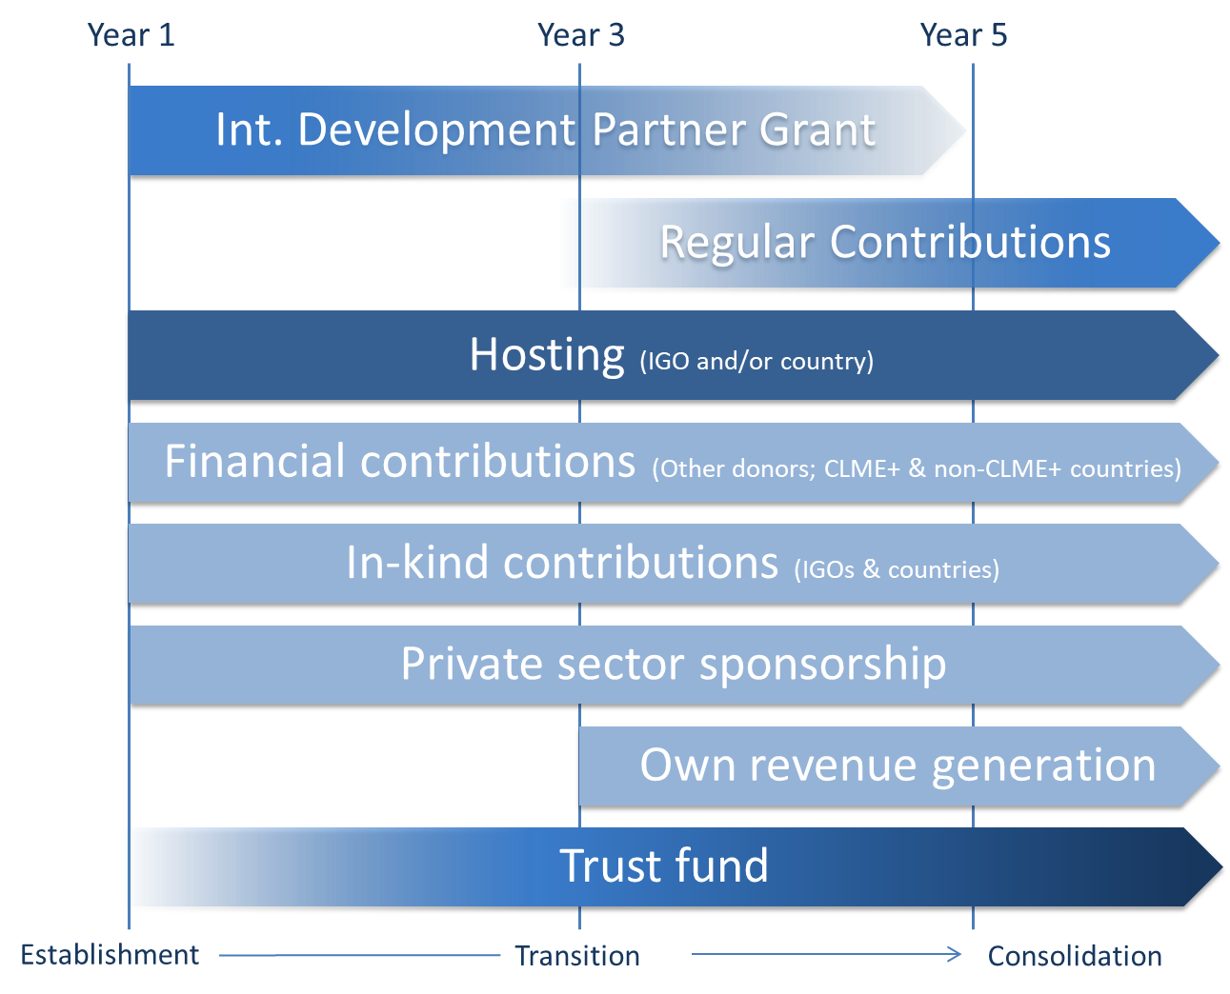
SOURCES DE FINANCEMENT POTENTIELS ET MÉCANISME
Notes:
Au début du plan, l’accent est mis sur une subvention de projet consécutive par rapport à un partenariat de développement international qui pourrait être complétée par un accord de prise en charge avec une organisation intergouvernementale et / ou un pays hôte. On propose que le financement évolue ensuite progressivement vers l’autosuffisance financière, avec un soutien important des pays participants. On propose également de fixer l’étape de financement des membres à la troisième année. On propose en outre de différencier les contributions des pays participants en fonction de leurs capacités économiques respectives, à savoir qu'elles soient facilitées par la mise en œuvre de solutions de financement axées sur les bénéficiaires au niveau national ou régional décrites dans la section 5.3.1. Toutefois, les contributions des donateurs ainsi que d’autres sources complémentaires de revenus resteront une source importante de financement, même lorsque le mécanisme de coordination sera consolidé. Lors de consultations avec les organisations intergouvernementales et les pays, on a également examiné les recettes propres générées par le mécanisme de coordination (pour fournir des services) ainsi que les contributions financières du secteur privé. De ce fait, leur rôle, au cours des premières années de fonctionnement du mécanisme, est plutôt complémentaire. Selon les choix des pays participants, ils pourront être davantage développés au cours de la phase de transition du mécanisme de coordination et gagner en importance après la consolidation.
Pour plus d‘informations consulter la section 5

Slide 31
FINANCEMENT DURABLE DU CGR
Pourquoi ?
Le financement du mécanisme de coordination doit s'inscrire dans un cadre régional de gouvernance des océans (CRG) financièrement viable afin d'être viable et soutenable à long terme.
Comment?
1) Mesures recommandées pour renforcer la viabilité financière de la CGR :
Nécessité d'un effet de levier coordonné pour les subventions
Une approche régionale stratégique des partenariats avec le secteur privé
Catalyser les investissements pour une économie durable et prospère basée sur l'océan/bleue
2) Opportunités spécifiques pour chaque OIG identifiée

Slide 32
Prochaines étapes jusqu’en Juillet 2019
En ce qui concerne les étapes 1 à 4 (gouvernance):
Consultations dans les pays impliquant différents secteurs gouvernementaux et d'autres parties prenantes clés concernant le mandat privilégié et les fonctions (essentielles et de soutien), ainsi que la structure de gouvernance du mécanisme de coordination - sur la base du présent rapport en préparation de la 2ème réunion de consultation régionale
Consultations au niveau des organisations intergouvernementales entre les États membres concernant le mandat, les fonctions et la structure de gouvernance du mécanisme de coordination - sur la base du présent rapport en prévision de la 2ème réunion de consultation régionale
2ème réunion de consultation régionale (prévue en juillet 2019) pour débattre du mandat, des fonctions et de la structure de gouvernance du mécanisme de coordination privilégiés et formulation des recommandations communes au comité de pilotage du CLME + (réunion prévue début 2020)
Notes:
Pour plus d‘informations consulter la section 6

Slide 33
Prochaines étapes jusqu’en Juillet 2019
En ce qui concerne l’étape 5 (financement durable):
Accord sur une procédure opportune pour, entre autres, élaborer un concept de projet PIF / projet pour le financement de subventions en vue de la mise en place du mécanisme de coordination, avec la contribution requise des pays participants.
S’engager à passer progressivement à l’autofinancement
Voir si les pays CLME + et non CLME+ sont enclins à contribuer financièrement, sur une base volontaireÉtudier la capacité et la volonté des pays et des OIGs de mettre à disposition du personnel ou des avantages en nature pour la phase de mise en place et de transition du mécanisme
Définir un choix de sources de financement principales et complémentaires à explorer davantage
Notes:
Pour plus d‘informations consulter la section 6

Slide 34
Rapport pour la 2nd phase
Feuille de Route

Slide 35
1st MAJOR CONSULTATION MEETING
Thank you
Gracias
Obrigado
Merci
Danke

Slide 36
RPLANNING AND OPERATIONAL LEVELS
EGION-WIDE OCEAN POLICY LEVEL
P
PLANNING AND OPERATIONAL LEVELS
manent Coordination Mechanism
PLANNING AND OPERATIONAL LEVELS
Fisheries
Reef fisheries ecosystem
(OSPESCA, CRFM, WECAFC, UNEP)
Pelagic fisheries ecosystem
(CRFM/OSPESCA/WECAFC/ICCAT)
Reef fishes
Large pelagics
Ocean- wide
Regional
Lobster
Flyingfish
Conch
Continental shelf fisheries ecosystem (CRFM/WECAFC)
North Brazil Shelf ecosystem
Other continental shelf
Habitat degradation/biodiversity
(UN Environment, CCAD)
Pollution
(UN Environment, IMO, CCAD, CARPHA, CMOU)
Land based sources
Marine based sources
Habitats
Biodiversity
Reef
systems
Threatened and endangered species
Waste water discharge
Oil spills
Other liquids disposal
Pelagic systems
Solid waste disposal
Critical breeding habitats
Solid waste disposal
Muddy bottom shelf systems
Other ocean sectors
(Tourism, Oil and Gas, Shipping, Mining, Bioprospecting, Research, Renewable energy)

